Slide 1
আজকের পাঠে সবাইকে
স্বাগত

Slide 2
পরিচিতি
সালমা আকতার লিপি
সহকারী শিক্ষক
পূর্ব চর উরিয়া সঃপ্রাঃবিঃ
সদর,নোয়াখালী।

Slide 3
পাঠ পরিচিতি
শ্রেণি- প্রথম
বিষয় – বাংলা
পাঠ- ১
পাঠের শিরোনাম – আমার পরিচয়

Slide 4
শিখনফল
শোনা- ৩.১.১ পরিচয়মূলক কথোপকথন শুনে বুঝতে পারবে।
৩.২.২ পরিচিত ব্যক্তির নাম শুনে মনে রাখতে পারবে।
বলা- ২.৫.১ পরিচয়মূলক কথোপকথনে অংশগ্রহণ করতে পারবে।

Slide 5
এসো ভিডিওটি দেখি -
https://www.youtube.com/watch?v=bPWY1FxgD98

Slide 6
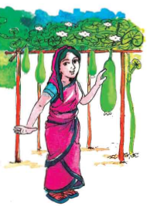
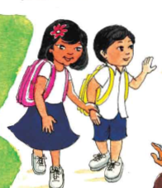
ছবির মাধ্যমে আলোচনা
মা
ছেলে ও মেয়ে

Slide 7
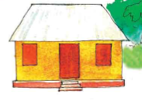
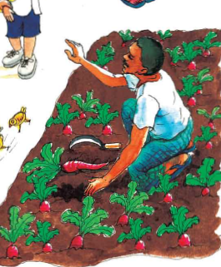
ছবির মাধ্যমে আলোচনা
বাড়ি
বাবা সবজি বাগানে কাজ করছে।

Slide 8
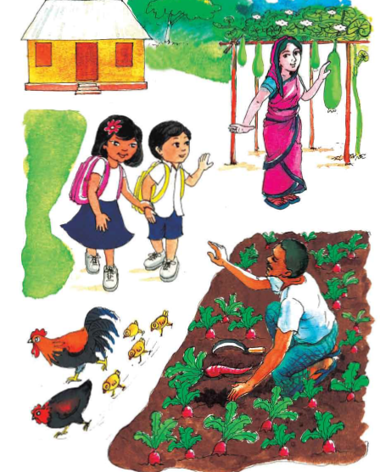
পাঠ্যবই সংযোগ

Slide 9
একক কাজ
শিক্ষার্থীরা নিজের সম্পর্কে বলবে ও শ্রেণিতে প্রত্যেক শিক্ষার্থীদের নাম বলবে।

Slide 10
জোড়ায় কাজ
দুইজন করে শিক্ষার্থী প্রত্যেকে একে অপরের পরিচয় ও বিভিন্ন সম্পর্কে বলবে।

Slide 11
মূল্যায়ন
দুজন করে শিক্ষার্থীকে তাদের পরিচয়মূলক কথোপকথন করতে দিব।

Slide 12
বাড়ির কাজ
বাড়িতে ভাই বোনদের সাথে পরিচয়মূলক কথোপকথন করবে।

Slide 13
সবাইকে
ধন্যবাদ

